Slide 1

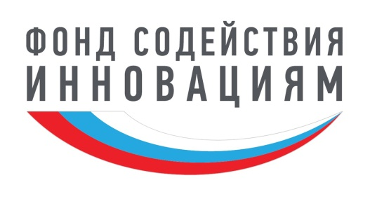




Stadt Lipezk, Lipezker Gebiet, die RF
Entwicklung der Technologie und der Innovationseinrichtung zur induktiven achsensymmetrischen Erwärmung der metallischen Werkstücke mit der diskreten Querschnittsfläche
Projektleiter:
Kandidat der Ingenieurwissenschaften, Generaldirektor des „Wissenschaftlichen Produktionsbetriebs System48“
Sergei Titow

Slide 2
Einleitung
Es ist äußerst aktuell für eine Reihe von Industriezweigen, insbesondere in der Massenproduktion von Mahlkörpern für Bergbauaufbereitungsbetriebe und Zementwerke, von Laufkugeln der Wälzlager und von Ventilen in den Kraftölsystemen, unter anderem hoch widerstandsfähige Kugeln in den Rückschlagventilen der Tiefpumpen für die Erdölförderung u.a., die kontinuierlich arbeitende energieeffiziente Ausrüstung, die die achsensymmetrische Erwärmung in die eingestellte Tiefe zur Wärmebehandlung der kugelförmigen Werkstücke ohne Oxidation und Entcarbonisierung gewährleistet, zu entwickeln.
Dieser von Industrie gefragten Gesamtheit der Erwärmungseigenschaften entspricht am besten das Induktionsverfahren mit der unmittelbaren und Hochgeschwindigkeits-Umwandlung (Sekunden – Sekundenbruchteile) der elektrischen Energie in thermische Energie, das sich durch die einfache Regelung der Temperatur und der Wärmeeindringtiefe auszeichnet. Es lässt eine optimale Kombination der hohen Oberflächenhärte der Werkstücke (Kontaktwiderstandskraft) mit der relativ plastischen Kernzone (Abscherfestigkeit) nach dem Härten und dem Anlassen erhalten.
Aber bei allen bekannten Vorzügen dieses Verfahrens ist seine Anwendbarkeit mit Versorgung der verlangten Achsensymmetrie der Erwärmung gegenwärtig in der Weltpraxis größtenteils auf die Werkstücke des stetigen oder dazu ähnlichen Schnitts beschränkt.
Zu verwirklichendes Projekt löst das erläuterte Problem.

Slide 3

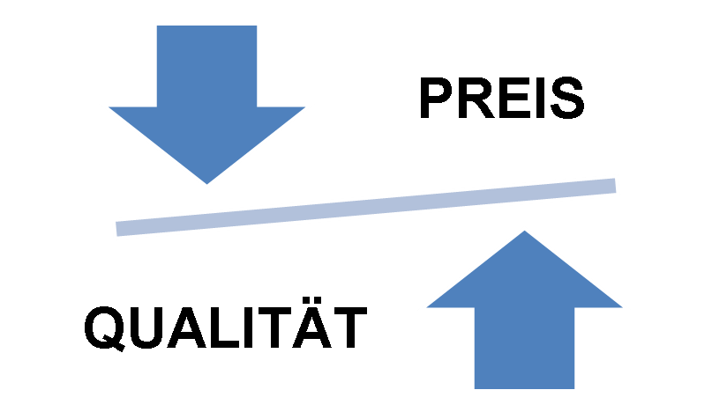
DIE AUFGABE DES PROJEKTS
Die Kommerzialisierung der innovativen Technologie, die die gehobene Oberflächenhärte, die Stärke, die Abnutzungsfestigkeit der Metallkugeln zusammen mit ihrer Selbstkostensenkung erzielen lässt.
Produkt - Technologie

Slide 4
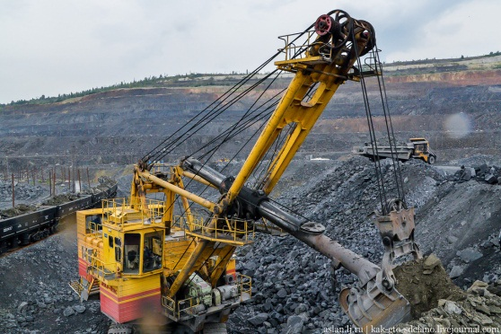
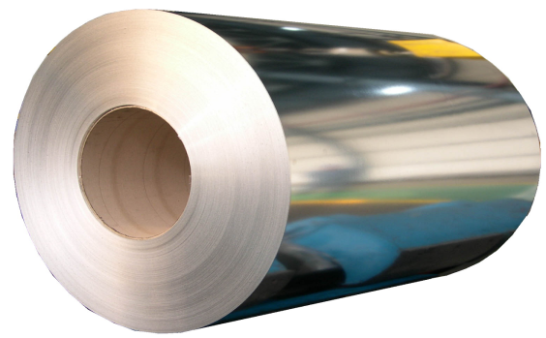
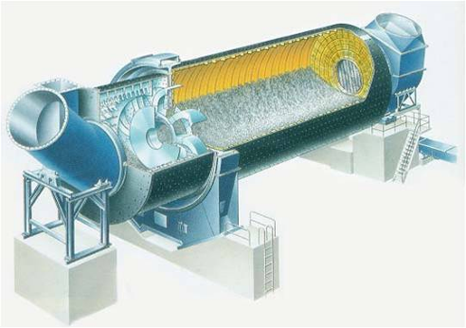
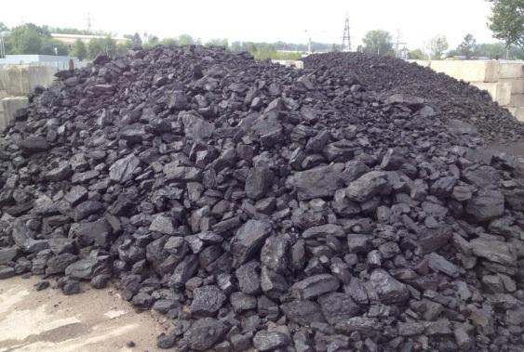
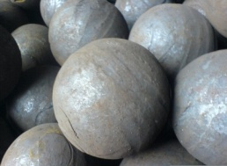
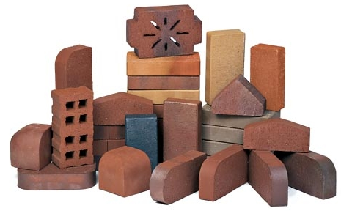

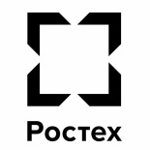

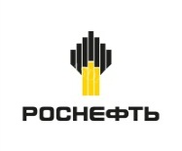
BENUTZER DER METALLKUGELN
Eisenerzaufbereitung in der Metallurgie (Mahlkugeln in den Kugelmühlen)
Das Baugewerbe: die Herstellung von Silikat, Zement
(die Vermahlung von Klinker mit Mahlkugeln in den Kugelmühlen)
Laufkugeln
Wärmebehandlung
Erdölförderung
(Rückschlagventile
der Tiefpumpen )
Hochtechnologische Verfahren zur Gebung der vorgegebenen Eigenschaften den Kugelflächen durch symmetrisches Thermodiffusionslegieren
(Chrom, Titan, Bor u.a.)

Slide 5

VERBRAUCHSSTRUKTUR DER MAHLKUGELN IN DER RF
Der Hauptabnehmer der Mahlkugeln in Russland ist die Eisenerzindustrie, deren Lieferungen 40% des Marktes erobern.
Die Verbrauchsstruktur der Mahlkugeln
auf dem russischen Markt (2018, %)
1
Bergbauindustrie
(Erzzerkleinerung) 85%
Andere Erze¹
Aluminium
3%
Gold
17%
2%
Andere (Kupfer und Nickel)
2
Kupfer und Nickel
17%
UGMK
Zementindustrie
(Vermahlung von Klinker) 13%
9%
Norilsk Nickel
16%
Andere (Eisen)
4%
EVRAZ
Eisen
40%
7%
Severstal
3
10%
NLMK Gruppe
Energetik
(Kohlevermahlung für Kohleheizwerke) 2%
14%
Metalloinwest
Zement
13%
Die NLMK Gruppe verbraucht ~9% der Mahlkugeln auf dem Markt der RF
Kohle
2%
1. Apatite, Uran, Erze zur Herstellung von feuerfeste Erzeugnisse u.a.
Quellenangaben: die NLMK Gruppe (Datenbank von RŽD), das russische Statistikamt Rosstat, Daten der Gesellschaften und der Fachschaften, Analyse von A.T. Kearney

Slide 6

TCO*-ANALYSE DER METALLKUGELN**
1.Verbrauch an Kugeln 51%
1.1.1 Chem. Zusammensetzung
1.1.2 Ist der inneren Fehler
1.1.3 Volumenhärte
1.2 Verbrauchs-erfassung der Kugeln 1%
1.1 Qualität der Kugeln 50%
1.1.4 Oberflächenqualität
1.1.5 Geometrische Gestalt der Kugel
1.1.6 Durchmesser der Kugel
Gesamtkosten der Kugeln
3.1 Energiezählung
2.2 Lieferanten
2.2.1 Eingangs-kontrolle
3. Stromverbrauch zur Vermahlung 8%
2.Preis der Kugeln 41%
*- Gesamtkosten des Betriebs
** - Das bestehende Instrument: das Ishikawa-Diagramm (man kann oft die Bezeichnung „Fischgräte“ in der russischen Literatur finden)

Slide 7

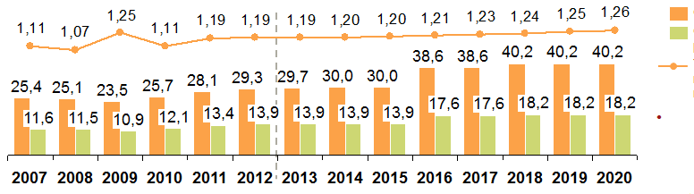
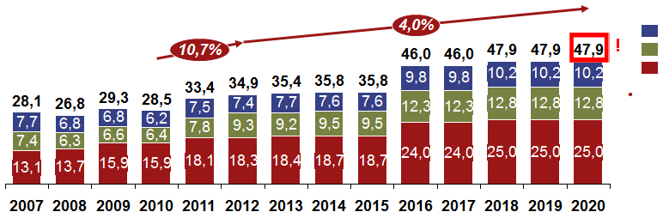
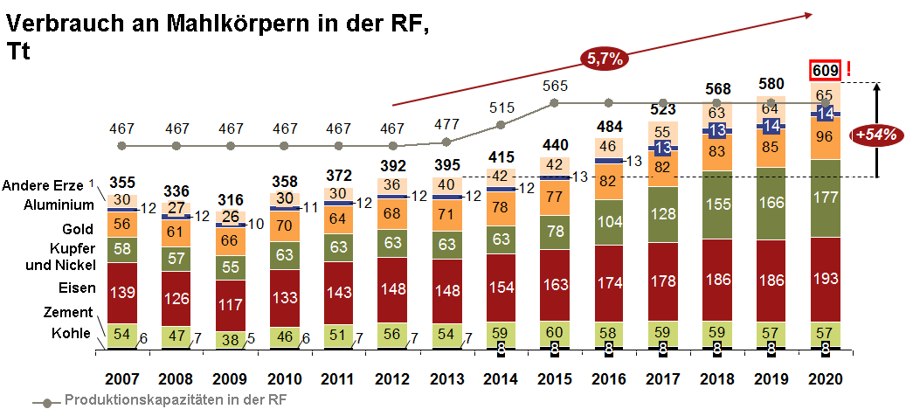
DAS PROBLEM DER HOHEN BETRIEBS-GESAMTKOSTEN (TCO) VON DEN MAHLKUGELN (ANALYTIK)
Die Umfänge der Erzverarbeitung und die Konsumintensität von Mahlkörpern
Der Umfang der Erzverarbeitung, Mio.t
Der Produktionsumfang des Erzkonzentrats, Mio.t
Der spezifische Verbrauch an Mahlkörper pro Tonne des verarbeiteten Erzes, kg/t
Während des weiteren Erzabbaus ist es eine Verringerung der spezifischen Konzentratausbeute aus einer Tonne des zu verarbeitenden Erzes zu erwarten.
TCO der Mahlkugeln in «SGOK» ОАО
Verbrauch an Kugeln 51 %
(geringe Qualität der Kugeln)
Der Verbrauchsumfang der Mahlkörper, Tt pro Jahr
Preis der Kugeln 41 %
(hohe Selbstkosten der Kugeln)
Mahlkugeln, D 40 mm
Mahlkugeln, D 60 mm
Mahlkugeln, D 100 mm
Der spezifische Verbrauch an Mahlkörper pro Tonne des zu verarbeitenden Erzes wird in Anbetracht der allmählichen Verringerung der Aufbereitbarkeit des Erzes weiter anwachsen¹.
Stromverbrauch zur Vermahlung 8 %
1 Ohne Rücksicht auf den etwaigen Effekt vom Lieferantenwechsel und/oder der Art der Mahlkörper
Quellenangaben: SGOK, Analyse von A.T. Kearney
Mit Rücksicht auf eine Reihe von Großprojekten in Kupfer, Eisen und Gold, kann man das Marktwachstum der Mahlkörper zum Jahr 2020 erwarten.
Jahreswerte | «SGOK» OAO | Die RF
Verbrauch, Tt | 47,9 | 609
Kosten, Mio. Rub. | 1.916 | 24.360
ТСО, Mio. Rub. | 4.673 | Es hängt vom Zweig ab
Entgangener Gewinn gegen 1 % der TCO- Senkung, Mio. Rub. | 46,7 | Es hängt vom Zweig ab

Slide 8
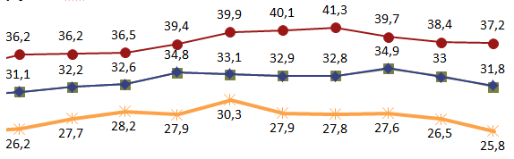
PREISENTWICKLUNG VON MAHLKUGELN, MARKTUMFANG
Markt der RF, Mrd.Rub.
In den Jahren 2015 bis 2017 hat die Preisentwicklung von Mahlkugeln die Veränderung von Preisen für Stahl mit einer zeitlichen Verzögerung von 3 bis 6 Monaten widergespiegelt.
PAM
23,7
TAM
Die historische Preisentwicklung* von Mahlkugeln,
T. Rub. /t
20,1
SAM
2,1
SOM
0,73
Weltmarkt, Mrd.Rub.
PAM
125,8
Stahlkugeln, D 100 mm, Härte der Gruppe 3
Stahlkugeln, D 60 mm, Härte der Gruppen 2-3
TAM
Stahlkugeln, D 60mm, Härte der Gruppen 2-3
Bewertungen von Billet FOB Black &
Baltic Sea ports export
108,2
SAM
Mit Ausnahme vom Anfang des Jahres 2015 waren die gußeisernen Kugeln stabil um ~3500-5500 Rub./t billiger als die Stahlkugeln.
37,3
SOM
Quellenangaben: SGOK «NLMK» PAO, Analyse von A.T. Kearney
?**
*- Die Preise korrelieren mit den Rohstoffpreisen (Eisenscheibe)
**- In der ersten Stuffe steht ein Eintritt in den Weltmarkt nicht auf dem Plan.

Slide 9
HERSTELLER VON METALLKUGELN IN DER WELT
(DIE KLASSISCHE TECHNOLOGIE DER ERWÄRMUNG ZUR WÄRMEBEHANDLUNG)
Der globale Marktführer Arrium erobert ~30% des Markts, aber er operiert nur auf den Märkten in Nord- und Südamerika und in Australien
Die Weltmarktstruktur der Mahlkugeln
Man zeichnet vier führende globale Spieler aus, die mit den Betrieben in verschiedenen Weltregionen operieren:
Arrium¹ : 7 Werke in Süd- und Nordamerika, Australien und Indonesien, ein Kapazitätführer des globalen Markts (29% vom Markt)
Magotteaux: 13 Werke in Europa, Nord- und Südamerika, Asien und Südafrika
AIA Engineering² : Herstellung in Indien und aktive Lieferungen nach Süd- und Nordamerika, Australien, Südafrika und Europa
ME Elecmetal: 5 Werke in Süd- und Nordamerika
78 regionale Hersteller, die sich im Produktionsumfang und dem Kompetenzniveau viel unterscheiden.
Hauptproduzenten der GUS: EVRAZ, METINVEST und UzMetKombinat, gehören in die Top 10 der größten Welthersteller den Kapazitäten nach.
Umfang der Produktionskapazitäten,
Tt
Total= ~4500 Tt
Arrium¹ 1290
Andere Hersteller 1697
29%
7%
Magotteaux 308
3%
6%
EVRAZ 250
Donhad 140
3%
4%
Gerdau 140
AIAE (Vega) 200
ME Elecmetal 154
METINVEST 170
UzMetKombinat 170
Namen bis zum Jahr 2012: Moly-Cop und OneSteel
Das Handelszeichen auf den Ausfuhrmärkten ist Vega.
Quellenangaben: Arrium, SPARK, KOMPASS, Capital IQ, Analyse von A.T. Kearney

Slide 10
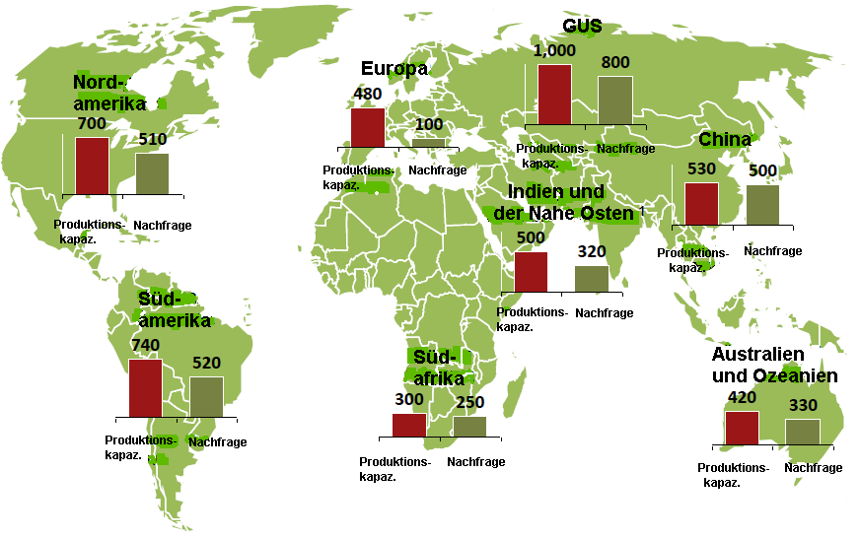
GEOGRAPHIE DER HERSTELLER - KONSUMENTEN VON MAHLKUGELN IN DER WELT
Der globale Markt der Mahlkörper macht ~3 Mrd. t aus und wachst um 4-5% pro Jahr, aber die Kapazitäten sind nur zu ~70% ausgelastet.
Regionale Bilanzen der Mahlkörper
(2017, Tt)
Der Weltmarktumfang von Mahlkörpern macht ~2,9Mrd. t aus, ~90% davon vom Bergbausektor verbraucht wird.
Die wichtigsten Verbrauchsregionen sind GUS, Süd- und Nordamerika, China und Australasien.
In den Jahren 2014-2017 macht die jährliche Marktwachstumsrate 4-5% pro Jahr aus.
Die Herstellung von Mahlkörper ist hauptsächlich in ihren Verbrauchsregionen konzentriert. Die Gesamtauslastung der Kapazitäten macht ~70% aus.
60 und 30 Tt pro Jahr bzw. exportierend, sind Indien und China die größten Exporteure der Mahlkörper.
Einschließlich Nordafrika
Quellenangaben: Arrium, AIA Engineering, UN Comtrade, Analyse von A.T. Kearney

Slide 11
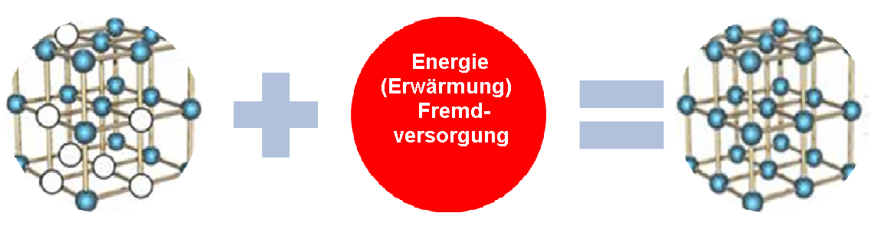
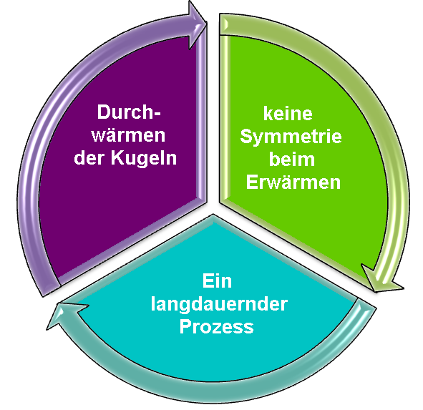
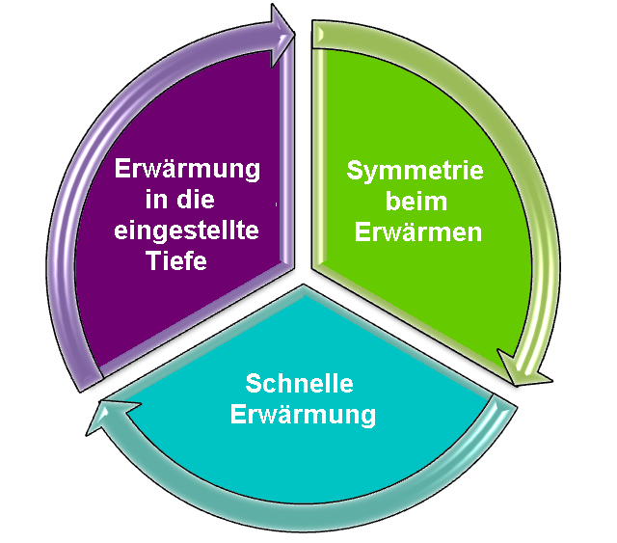
DIE QUALITÄT VON WÄRMEBEHANDLUNG HEIßT DIE QUALITÄT VON KUGELN
METALLGEFÜGE VOR DER BEHANDLUNG
METALLGEFÜGE NACH DER BEHANDLUNG
EIN KLASSISCHES HERANGEHEN
EIN VORGESCHLAGENES HERANGEHEN
снижение качества термообработки
ERWÄRMUNG IN DEN GASÖFEN oder
IN DEN WIDERSTANDSÖFEN (Heizelemente)
INDUKTIVE ERWÄRMUNG HF-Strom!

Slide 12
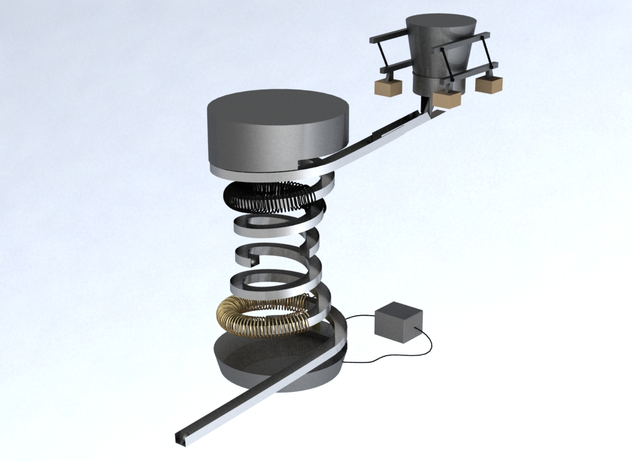
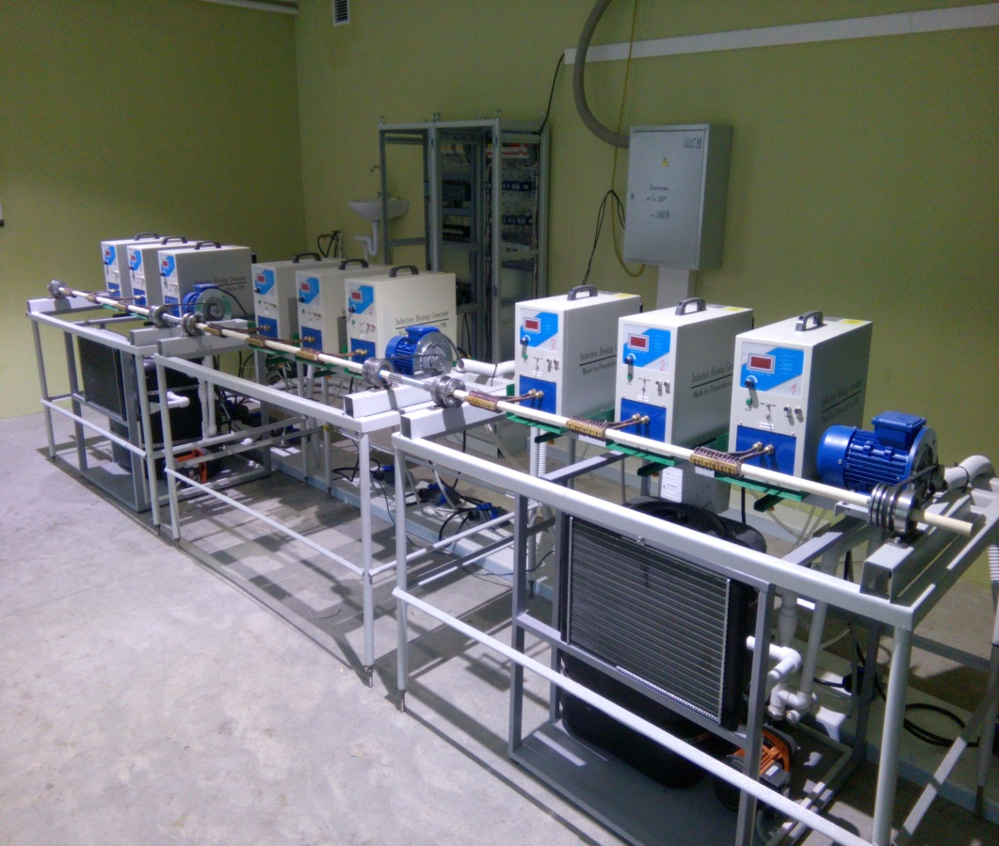
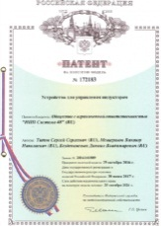
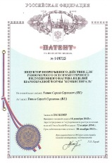
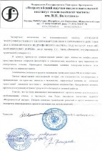
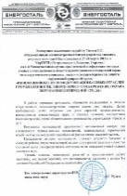
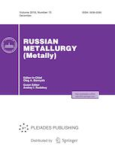

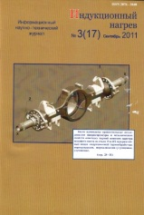
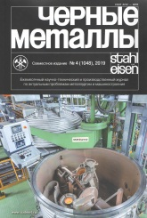


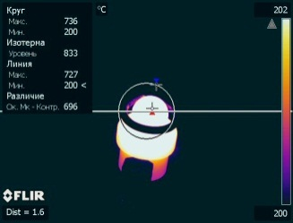
INNOVATIVE TECHNOLOGIE DER ERWÄRMUNG ZUR WÄRMEBEHANDLUNG
MINIMUM VIABLE PRODUCT (MVP)
ACHSENSYMMETRISCHE DREHUNG DER KUGEL IM RAUM DES ELEKTROMAGNETISCHEN FELDS
REGELUNG DER
TEMPERATUR UND
DER WÄRMEEINDRINGTIEFE
Ein Werkstück
«Rundling»
Das Schrägwalz-werk
Der Förderer
Die vorgeschlagene Induktions-anlage
Die Härteanlage
Die Abteilung für Wärmebehandlung
AUSGANG
EINGANG – STUFE 1
Es ist möglich, in die bestehenden technologischen Linien der Produktionsgesellschaften zu integrieren!

Slide 13
LEISTUNGSGEWINN VOM NEUERERTUM FÜR DEN VERBRAUCHER
Die Verwendung der vorgeschlagenen Technologie lässt einen raren Doppeleffekt erreichen:
eine Qualitätssteigerung von Mahlkugeln mit ihrer gleichzeitigen Selbstkostensenkung, was insgesamt TCO der Mahlkugel viel herabsetzen lässt
Die Senkung von TCO der Mahlkugel um 23,3 %
(etwa 40 euro cents pro Tonne des verarbeiteten Erzes)
Die Selbstkostensenkung um 7,2 %
Die Lebensdauer-verbesserung bis
1,6-mal
Die Erhöhung des Wirkungsgrades von der Anlage (die Direkterwärmung vom Material der Kugel von der Energie des elektromagnetischen Felds)
Es ist möglich, das Material der Kugel ACHSENSYMMETRISCH in die eingestellte Tiefe zu erwärmen
Die Oberflächenerwärmung der Kugel in die eingestellte Tiefe
(Es gibt keinen Energieaufwand für die Erwärmung vom Kern des Werkstücks)
Es ist möglich, die plastische Kernzone zu erhalten und den Effekt der ABSCHERFESTIGKEIT zu erreichen
Die Hochgeschwindigkeitserwärmung (Es gibt keine Notwendigkeit, die Energie im Verlauf von Stunden aufzuwenden)
Es ist möglich, KEINE OXIDATION UND ENTCARBONISIERUNG durch die Hochgeschwindigkeit der Erwärmung zu gewährleisten

Slide 14
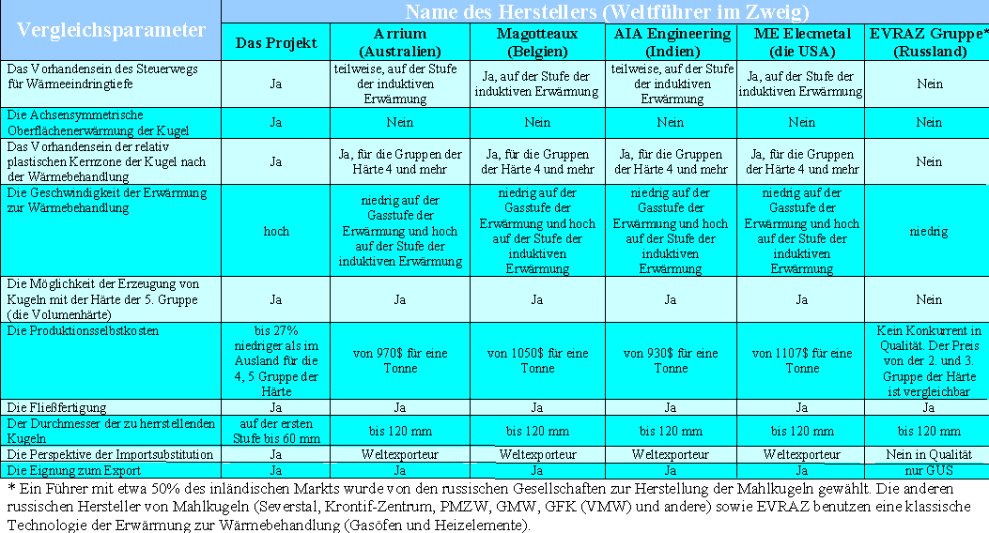
DER VERGLEICH DER TECHNISCHWIRTSCHAFTLICHEN PRODUKTEIGENSCHAFTEN MIT WELTKONKURRENTEN

Slide 15






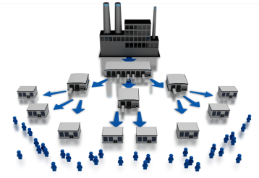

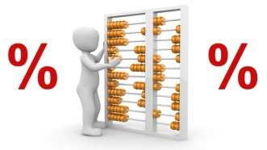
GESCHÄFTSMODELL DES PROJEKTS*
SCHLÜSSELPARTNER
SCHLÜSSELPROZESSE
WERTBEITRAG
ZUSAMMENWIRKEN
MIT KUNDEN
VERBRAUCHERSEGMENTE
Eisenhüttenwerke (einschließlich Produkt Dealer): Lieferung des Stahlwerkstück
«Rundling»)
1) Bergbau-und Aufbereitungskombinate;
2) Das Baugewerbe (Herstellung von Silikaten, Zement);
3) Der Kugellagerzweig (Laufkugeln der Wälzlager);
4) Die Erdölförderung (Rückschlagventile der Tiefpumpen);
5) Die Wärmebehandlung (hochtechnologische Verfahren zur Gebung der vorgegebenen Eigenschaften den Kugelflächen durch symmetrisches Thermodiffusionslegieren
(Chrom, Titan, Bor u.a.)
Die Herstellung von hochvertigen Metallkugeln mit TCO-Senkung für einen Verbraucher
1) Die persönliche Unterstützung;
2) Das gemeinsame Schaffen des Wertbeitrags
Der Extragewinn der Verbraucherbetriebe durch TCO- Senkung der gelieferten Metallkugeln
ABSATZWEGE
SCHLÜSSELRESSOURCEN
Die Personalkapazität;
2) Objekte des geistigen Eigentum (Patente, innovative Entwicklungen) –immaterielle Aktiva;
3) materielle Ressourcen (Ausrüstung (Induktoren HF-Strom), ein Gebäude (für die Produktionslinie), ein Büro, das Werkzeug und Zubehörteile, u.ä.);
4) finanzielle Ressourcen (Bargeld und Giralgeld);
5) Der Rohstoff.
Es ist geplant, direkte und indirekte Verkäufe der Produkte den Verbrauchern zu organisieren
KOSTENSTRUKTUR
ERTRAGSSTRÖME
Festkosten (Arbeitslohn vom Personal, Mietkosten der Räume , Abschreibungen, verschiedene Sozialfondszuführung u.s.w.);
Der Rohstoff und die Energie;
Kosten für die Anwerbuung von Neukunden.
Der Lizenzverkauf zur Herstellung und Ausnutzung der Entwicklungsausrüstung;
Der Verkauf der Entwicklungsausrüstung;
Die Realisierung der Metallkugeln.
* - der Methodik von А.Osterwalder gemäß

Slide 16
DER PLAN DER KOMMERZIALISIERUNG VON PROJEKTERGEBNISSEN
Forschung und Entwicklung
Herstellung von der Versuchspartie der Metallkugeln
Realisierung dem Verbraucher die Versuchspartie der Kugeln
Bemerkungen vom ersten Verbraucher
Herstellung von Pilotmuster der Anlage
Nein
1
Berichtigung von den Ergebnissen der Forschung und der Entwicklung
Ja
Berichtigung des Pilotmusters
Ja
Herstellung von der Versuchspartie der Metallkugeln für «Severstal» PAO*
Realisierung der Fa. «Severstal» PAO* die Versuchspartie der Kugeln
Bemerkungen vom «Severstal» PAO*
Aufbau von Lieferungen der Metallkugeln innerhalb der Fa. «Severstal» PAO*
Nein
1
2
Volle Befriedigung der Ansprüche der Fa. «Severstal» PAO* in Qualität der Metallkugeln
Produktionsabsatz den Eisenhüttenkombinaten aus den anderen Regionen der RF
Diversifikation des Absatzmarkts
2
3
Verwicklung der Strategie «Exit»
(Verkauf der Technologie einem von den großen Spielern auf dem Markt)
Die ausländische Marktdurchdringung
3
Die Wirtschaftlichen Effektivitätskennziffern von der Abwicklung des Projekts (Herstellung)
Investitionsphase, Jahre | Projektzyklus, Jahre | NPV, Mio. euro | IRR, % | n_{ок}, Jahre | ROI
2 | 5 | 17,4 | 81,3 | 2,7 | 3,8
* - oder eine andere Hüttengesellschaft, zum Beispiel «NLMK» PAO

Slide 17




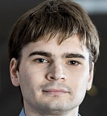
PROJEKTSTEAM
Chefingenieur
Buchhalter
Projektleiter als Direktor
Wissenschaftlicher Obermitarbeiter
„Marketing“ Bereichsleiter
Kandidat der Geschichtswissen-schaften. Er hat eine Leitungserfahrung in einem russisch-amerikanischen Gemeinschaftsprojekt; Leiter der Projekte zur Systementwicklung von Elektronenwechselwirkung zwischen dem Staat und der Gesellschaft (ein System der multifunktionalen Zentren im Lipezker Gebiet); Autor und Leiter einer Reihe von IT-Projekten für die regionalen Behörde; er versorgte zwei Wahlkampagnen des Hauptes der Stadt Lipezk mit der sotiologischen Unterstützung.
Kandidat der Ingenieurwissenschaften, Ingenieur im Direktionsbereich zur Automatisierung des technologischen Prozesse in „Nowolipezkij metallurgitscheskij Kombinat (NLMK)“ PAO. Er hat Programmierkenntnisse der Industrie-Controller von Siemens Simatic Serien 200/300/400/TDC, Schneider Premium/Quantum der von IEC 61131-3 standartisierten Sprachen. Er entwickelte die Projekte für Medien des Mensch-Maschinen-Interfaces auf der Grundlage der Systeme Siemens WinCC/WinCC Flexible und Schneider Electric Citect. Er hat eine Erfahrung der Entwicklung und der Einrichtung der elektrischen Antriebe von verschiedenen Herstellern (Siemens: Simoreg, Simovert, Micromaster, Sinamics, Schneider Electric: Altivar 31,71, Emerson Unidrive SP, Mitsubishi FR, Baumuller bMax 4400).
Doktor der Ingenieurwissenschaften, Professor, Leiter des Lehrstuhls vom Elektroantrieb an der FSHB für BH „Lipezker staatliche technische Universität“. Er hat eine Erfahrung der Kommerzialisierung von 9 Erfindungen. Er nahm an der Forschung und der Entwicklung teil, wo er als wissenschaftlicher Berater und Schöpfer der zugrunde liegenden Ideen auftrat. Ein ordentliches Mitglied der Internationalen Akademie der Naturwissenschaft und der Russischen Akademie der Qualitätsprobleme.
Projektleiter: Kandidat der Ingenieurwissenschaften; Autor der Projektidee; mehrmaliger Teilnehmer und Preisträger der prestigeträchtigen Wettbewerbe von Innovationen. Er studierte unter Leitung der Spezialisten von McKincey and Company (unter anderem in Deutschland). Er zog Investitionen ins Projekt heran, deren Gesamtbetrag etwa 8 Mio.Rub., einschließlich aus den außerbudgetären Quellen, ausmachte. Er hat eine erfolgreiche Erfahrung des Zusammenwirkens mit den regionalen Behörden.

Slide 18
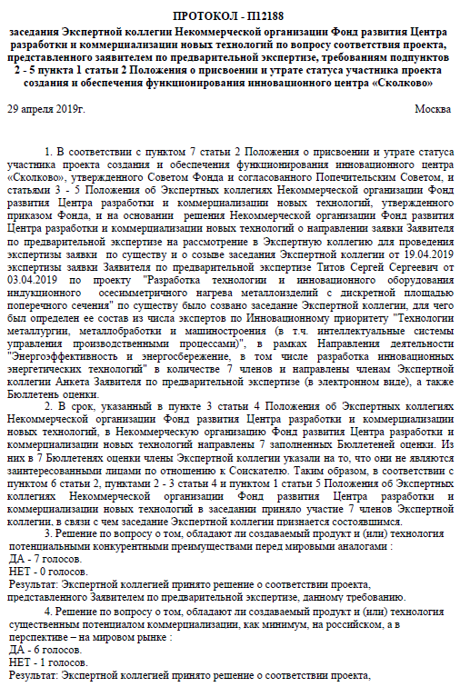
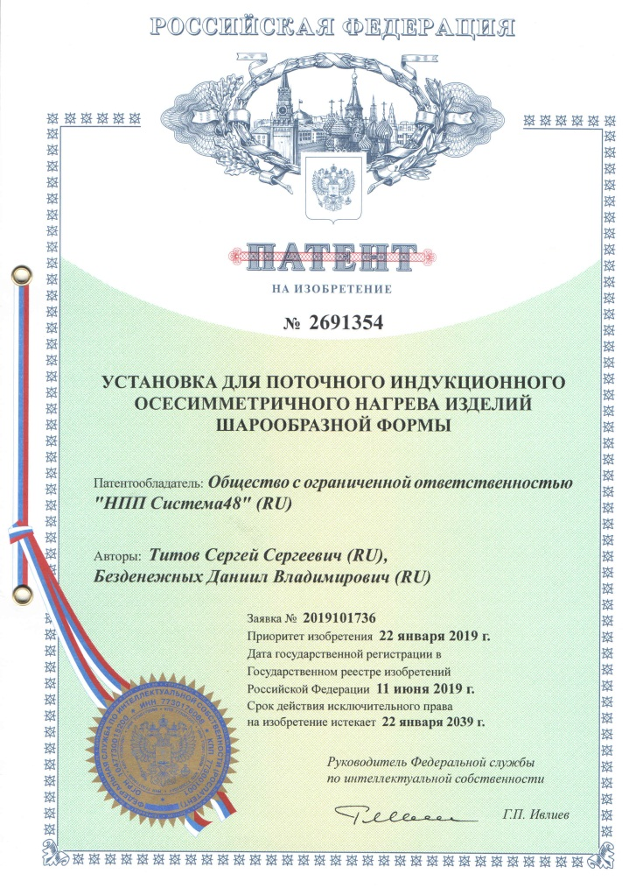
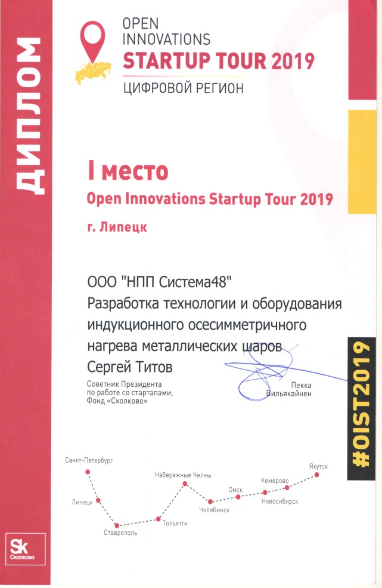

Schritte während 2 Monaten 2019
Mittel wurden beschafft
Sk
Das Gutachten wurde abgegeben
Sk
Das internationale Patentierungsverfahren PCT wurde gestartet
am 10. April
am 29. April
am 20. Mai
„Wissenschaftlichen Produktionsbetriebs System48“ Gesellschaft mit beschränkter Haftung ООО,
ul. Puschkina, 13, Gebäude A, Raum 2, 398001, Stadt Lipezk, Tel.: +7 (904) 690-26-01, E-Mail: main@system48.ru,
Staatliche Hauptregistrierungsnummer: 1164827055645, Steuer-ID-Nr./Erfassungsgrund Kode: 4826123123/482601001,
Verrechnungskonto-Nr.: 40702810902930001612, in «ALFA-BANK» AO, Abteilung in der Stadt Moskau, Steuer-ID-Nr.: 7728168971, Staatliche Hauptregistrierungsnummer: 1027700067328, BLZ: 044525593, Korrespondenzkonto-Nr.: 30101810200000000593

